Slide 1
MPT2321 readout electronics
Ming-Kuan Yuan
Fudan University
2025.3.17
CEPC MUON RefTDR weekly report
yuanmk@mail2.sysu.edu.cn / MPT2321_readout · GitLab

Slide 2
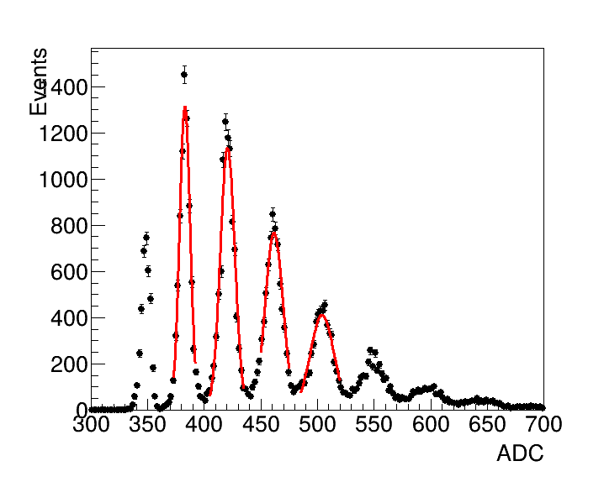
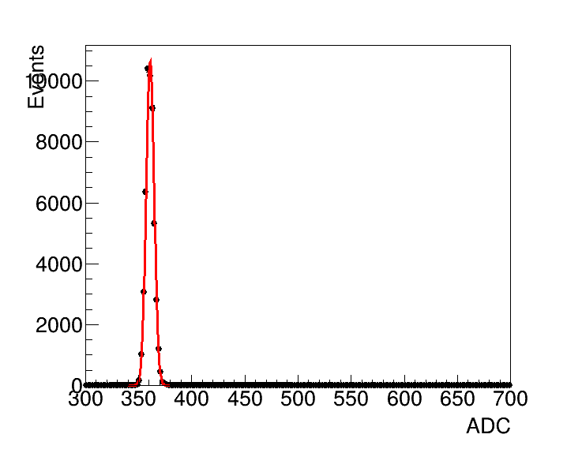
信噪比
信噪比定义：
增益与基线宽度的比值
光子数 | Mean | $$σ$$
1 | 382.9 | 4.68
2 | 420.6 | 6.38
3 | 461.7 | 7.80
4 | 504.2 | 10.3
baseline | 361.0 | 3.76
信号ADC分布及拟合
基线采样方法：将SiPM的偏置电压调至45V，低于breakdown电压，然后进行采样。
LED脉冲供电： 电压为1.09V；延迟为3us。
采取的单光子谱的第一个峰为基线。
信号采样时，SiPM偏置为54V ($V_{BD}+1$)
SNR ~10.6
基线ADC分布及拟合

